Slide 1
Computação Gráfica
Aula 23: Ray Marching

Slide 2
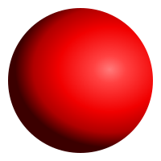
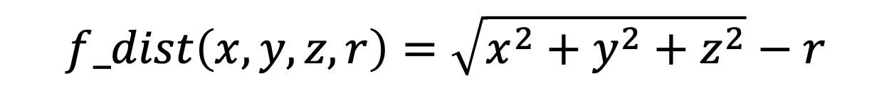
SDF (Signed Distance Function) em 3D
Da mesma forma que as funções 2D, as funções 3D retornam a menor distância de um ponto no espaço a uma superfície.
Mas agora temos uma coordenada a mais, assim por exemplo para uma esfera de raio ‘r’ a função ficaria:
$$f_dist\left(x,y,z,r\right)=\sqrt{x^{2}+y^{2}+z^{2}}−r$$
r
(x,y,z)
Normalmente desenhamos a esfera no zero da equação, ou seja, na curva de nível zero.

Slide 3
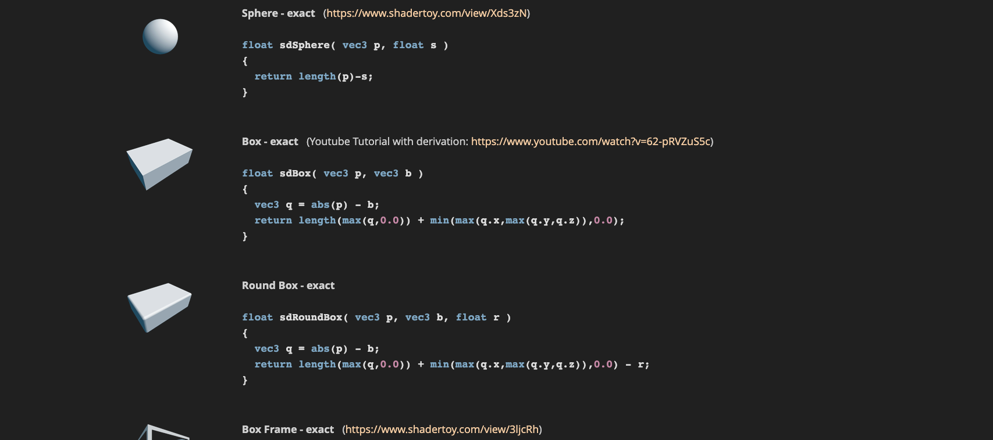
Distance Functions for Basic Primitives
https://iquilezles.org/articles/distfunctions/

Slide 4
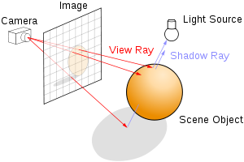
Lançamento de Raios
Uma das propostas de renderização 3D é lançar um raio.
Procurar a primeira superfície de intersecção desse raio.
Agregar informações como a direção das fontes de luz ou sombras.
Fonte: wikipedia

Slide 5
Origem e Direção dos Raios
O raio é definido por uma origem e um destino. Tanto a origem como a direção do vetor podem ser representados como um vec3 (ou vec2 se for em 2D).
Idealmente trabalhamos com vetores normalizados, ou seja, de magnitude 1.
vec3 origin = vec3(1.0, 2.1, 1.5);
vec3 direction = vec3(3.0, 2.0, 4.0);
vec3 direction = normalize(direction);

Slide 6
Raios
Agora temos de verificar se o raio atinge alguma geometria na cena.
Uma das técnicas conhecia é o Ray Tracing que calcula essa intersecção, mas aqui queremos usar SDFs.

Slide 7

Como sabemos se há um objeto?

Slide 8
Origem dos raios
A origem do lançamento dos raios é a câmera, que podemos dizer que fica atrás da nossa tela.
tela
origem
Z = 0

Slide 9
Setup inicial para Ray Marching
Vamos criar uma cena com a câmera posicionada atrás da tela, apontando para dentro da tela.
void mainImage( out vec4 fragColor, in vec2 fragCoord ) {
vec2 uv = (fragCoord - .5 * iResolution.xy) / iResolution.y;
vec3 ro = vec3(0.0, 0.0, 10.0);
vec3 rd = normalize(vec3(uv, -1));
vec3 col = vec3(smoothstep(0.49, 0.5, abs(uv)),0.0);
fragColor = vec4(col,1.0);
}
https://inspirnathan.com/posts/52-shadertoy-tutorial-part-6
Notes:
void mainImage( out vec4 fragColor, in vec2 fragCoord ) {
vec2 uv = (fragCoord - .5 * iResolution.xy) / iResolution.y;
vec3 ro = vec3(0.0, 0.0, 10.0);
vec3 rd = normalize(vec3(uv, -1));
vec3 col = vec3(smoothstep(0.49, 0.5, abs(uv)),0.0);
fragColor = vec4(col,1.0);
}

Slide 10
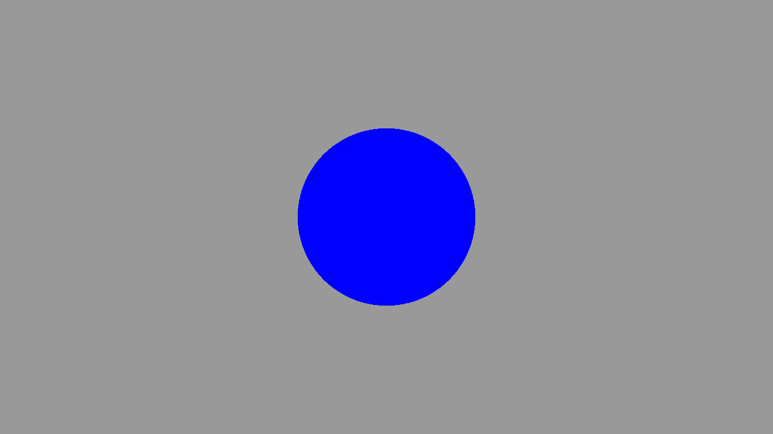
Buscando uma esfera
float sdSphere(vec3 p, float r ) {
return length(p) - r;
}
float rayMarch(vec3 ro, vec3 rd, float start, float end) {
float depth = start;
for (int i = 0; i < 255; i++) {
vec3 p = ro + depth * rd;
float d = sdSphere(p, 1.0);
depth += d;
if (d < 0.001 || depth > end) break;
}
return depth;
}
void mainImage( out vec4 fragColor, in vec2 fragCoord ) {
vec2 uv = (fragCoord-.5*iResolution.xy)/iResolution.y;
vec3 col = vec3(0);
vec3 ro = vec3(0, 0, 5);
vec3 rd = normalize(vec3(uv, -1));
float d = rayMarch(ro, rd, 0.01, 100.0);
if (d > 100.0) col = vec3(0.6);
else col = vec3(0, 0, 1);
fragColor = vec4(col, 1.0);
}
Notes:
float sdSphere(vec3 p, float r ) {
return length(p) - r;
}
float rayMarch(vec3 ro, vec3 rd, float start, float end) {
float depth = start;
for (int i = 0; i < 255; i++) {
vec3 p = ro + depth * rd;
float d = sdSphere(p, 1.0);
depth += d;
if (d < 0.001 || depth > end) break;
}
return depth;
}
void mainImage( out vec4 fragColor, in vec2 fragCoord ) {
vec2 uv = (fragCoord-.5*iResolution.xy)/iResolution.y;
vec3 col = vec3(0);
vec3 ro = vec3(0, 0, 5);
vec3 rd = normalize(vec3(uv, -1));
float d = rayMarch(ro, rd, 0.01, 100.0);
if (d > 100.0) col = vec3(0.6);
else col = vec3(0, 0, 1);
fragColor = vec4(col, 1.0);
}

Slide 11
Cálculo de Iluminação
A esfera parece um puro círculo, vamos incluir um cálculo de iluminação para fazer o objeto de fato parecer com uma esfera.
O que precisamos saber da superfície para fazer o cálculo de Iluminação?
Precisamos das normais da superfície.

Slide 12

Cálculo da Normal por Gradiente
Para descobrir a Normal vamos usar uma técnica de gradiente (muitas vezes representado com o símbolo ∇).
O gradiente é onde temos o maior valor de derivada. O que para nós significa um vetor perpendicurar da curva ou superfície.
Conceitualmente, o gradiente de uma função f no ponto(x,y,z) diz a você em que direção se mover (x,y,z) para aumentar mais rapidamente o valor de f. Esta será a nossa superfície normal.

Slide 13
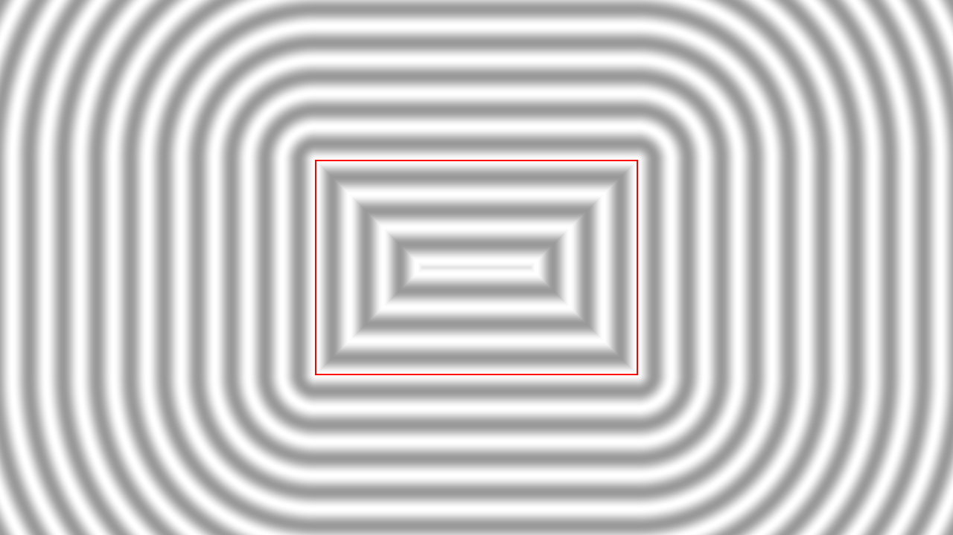
Calculando a Normal na Superfície
Como estamos trabalhando com SDFs, podemos testar agora o que acontece com o valor de distância se nos locomovermos um pouco para fora do ponto testado.
Veja no exemplo 2D para o ponto verde. Se testarmos um outro ponto ligeiramente perto do eixo x (horizontal) teremos uma mudança no valor da função. Já se testarmos outro ponto em y (vertical) o valor de distância é o mesmo.
cinza

Slide 14
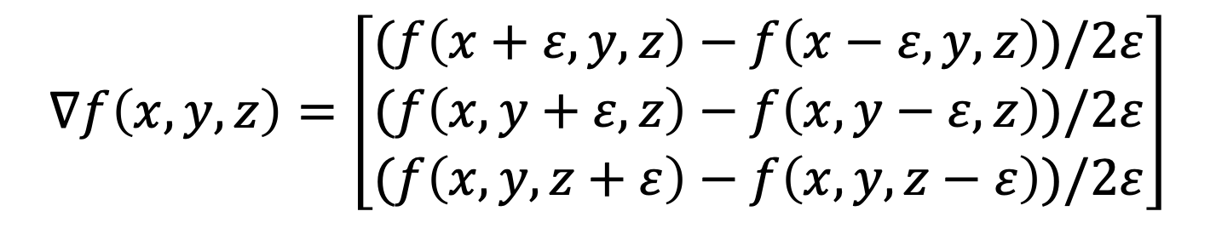
Gradiente na Superfície
O truque então é testar pontos próximos e ver como o valor da função reage. Usando as variações em cada eixo teremos a direção do gradiente.
$$∇f\left(x,y,z\right)=\left[\begin{matrix}(f\left(x+ε,y,z\right)−f\left(x−ε,y,z\right))/2ε \\ (f\left(x,y+ε,z\right)−f\left(x,y−ε,z\right))/2ε \\ (f\left(x,y,z+ε\right)−f\left(x,y,z−ε\right))/2ε\end{matrix}\right]$$
O ε (épsilon) pode ser um valor bem pequeno mesmo.

Slide 15
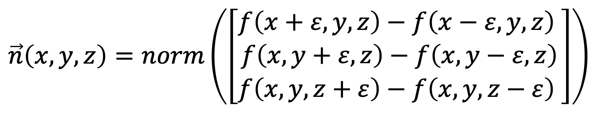

Calculando a Normal na Superfície
Agora é só normalizamos para ter um vetor unitário.
Podemos simplificar a equação e então usar a normal identificada.
$$\vec{n}\left(x,y,z\right)=\frac{∇f\left(x,y,z\right)}{\left\|∇f\left(x,y,z\right)\right\|}$$
$$\vec{n}\left(x,y,z\right)=norm\left(\left[\begin{matrix}f\left(x+ε,y,z\right)−f\left(x−ε,y,z\right) \\ f\left(x,y+ε,z\right)−f\left(x,y−ε,z\right) \\ f\left(x,y,z+ε\right)−f\left(x,y,z−ε\right) \end{matrix}\right]\right)$$
O ε (épsilon) pode ser um valor bem pequeno mesmo.

Slide 16
Calculando a Normal na Superfície em GLSL
Para calcular as normais na esfera, podemos usar:
vec3 calcNormal(vec3 p) {
float e = 0.0005; // epsilon
float r = 1.0; // raio da esfera
return normalize(vec3(
sdSphere(vec3(p.x + e, p.y, p.z), r) - sdSphere(vec3(p.x - e, p.y, p.z), r),
sdSphere(vec3(p.x, p.y + e, p.z), r) - sdSphere(vec3(p.x, p.y - e, p.z), r),
sdSphere(vec3(p.x, p.y, p.z + e), r) - sdSphere(vec3(p.x, p.y, p.z - e), r)
));
}
Usando alguns truques de programação podemos simplificar para:
vec3 calcNormal(vec3 p) {
vec2 e = vec2(1.0, -1.0) * 0.0005; // epsilon
float r = 1.0; // raio da esfera return normalize(
e.xyy * sdSphere(p + e.xyy, r) + e.yyx * sdSphere(p + e.yyx, r) +
e.yxy * sdSphere(p + e.yxy, r) + e.xxx * sdSphere(p + e.xxx, r));
}

Slide 17
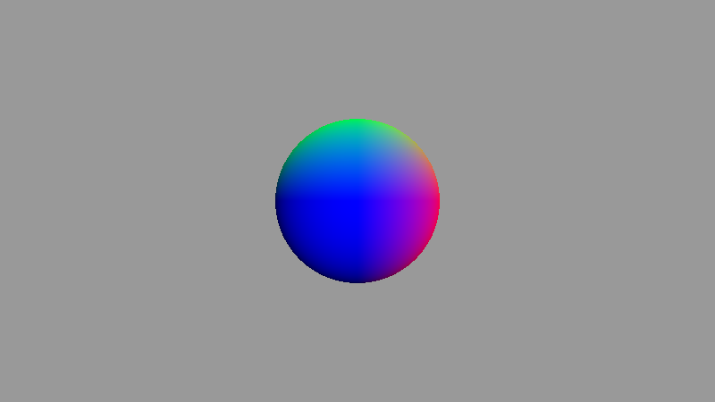
Verificando o cálculo
float sdSphere(vec3 p, float r ) { ... }
float rayMarch(vec3 ro, vec3 rd, float start, float end) {
...
}
vec3 calcNormal(vec3 p) {
vec2 e = vec2(1.0, -1.0) * 0.0005; // epsilon
float r = 1.; // raio da esfera return normalize(
e.xyy * sdSphere(p + e.xyy, r) +
e.yyx * sdSphere(p + e.yyx, r) +
e.yxy * sdSphere(p + e.yxy, r) +
e.xxx * sdSphere(p + e.xxx, r));
}
void mainImage( out vec4 fragColor, in vec2 fragCoord ) {
... float d = rayMarch(ro, rd, 0., 100.);
if (d > 100.0) col = vec3(0.6);
else {
vec3 p = ro + rd * d;
col = calcNormal(p);
}
fragColor = vec4(col, 1.0);
}
Uma boa prática é sempre ir verificando o que se consegue.
Como será a imagem?
Notes:
float sdSphere(vec3 p, float r ) {
return length(p) - r;
}
float rayMarch(vec3 ro, vec3 rd, float start, float end) {
float depth = start;
for (int i = 0; i < 255; i++) {
vec3 p = ro + depth * rd;
float d = sdSphere(p, 1.0);
depth += d;
if (d < 0.001 || depth > end) break;
}
return depth;
}
vec3 calcNormal(vec3 p) {
vec2 e = vec2(1.0, -1.0) * 0.0005; // epsilon
float r = 1.; // raio da esfera
return normalize(
e.xyy * sdSphere(p + e.xyy, r) +
e.yyx * sdSphere(p + e.yyx, r) +
e.yxy * sdSphere(p + e.yxy, r) +
e.xxx * sdSphere(p + e.xxx, r));
}
void mainImage( out vec4 fragColor, in vec2 fragCoord ) {
vec2 uv = (fragCoord-.5*iResolution.xy)/iResolution.y;
vec3 col = vec3(0);
vec3 ro = vec3(0, 0, 5);
vec3 rd = normalize(vec3(uv, -1));
float d = rayMarch(ro, rd, 0.01, 100.0);
if (d > 100.0) col = vec3(0.6);
else {
vec3 p = ro + rd * d;
col = calcNormal(p);
}
fragColor = vec4(col, 1.0);
}

Slide 18
Calculando Iluminação
Vamos criar agora uma fonte de luz. Por exemplo:
Agora vamos criar um vetor no ponto sendo renderizado da superfície que aponte para essa fonte de luz:
Finalmente vamos fazer o produto escalar e calcular a cor
vec3 lightPosition = vec3(-2, 2, 4);
vec3 lightDirection = normalize(lightPosition - p);
col = vec3(clamp(dot(normal, lightDirection), 0., 1.));

Slide 19
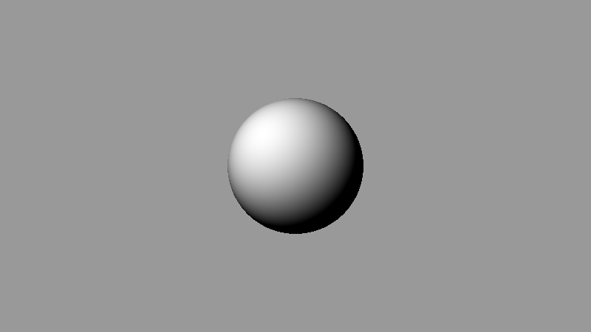
Iluminando a esfera
float sdSphere(vec3 p, float r ) { ... }
float rayMarch(vec3 ro, vec3 rd, float start, float end) {
...
}
vec3 calcNormal(vec3 p) {
...
}
void mainImage( out vec4 fragColor, in vec2 fragCoord ) {
... float d = rayMarch(ro, rd, 0., 100.);
if (d > 100.0) col = vec3(0.6);
else {
vec3 p = ro + rd * d;
vec3 normal = calcNormal(p);
vec3 lightPos = vec3(-2, 2, 4);
vec3 lightDir = normalize(lightPos - p);
col = vec3(clamp(dot(normal, lightDir), 0., 1.));
}
fragColor = vec4(col, 1.0);
}
Como será a imagem?
Notes:
float sdSphere(vec3 p, float r ) {
return length(p) - r;
}
float rayMarch(vec3 ro, vec3 rd, float start, float end) {
float depth = start;
for (int i = 0; i < 255; i++) {
vec3 p = ro + depth * rd;
float d = sdSphere(p, 1.0);
depth += d;
if (d < 0.001 || depth > end) break;
}
return depth;
}
vec3 calcNormal(vec3 p) {
vec2 e = vec2(1.0, -1.0) * 0.0005; // epsilon
float r = 1.; // raio da esfera
return normalize(
e.xyy * sdSphere(p + e.xyy, r) +
e.yyx * sdSphere(p + e.yyx, r) +
e.yxy * sdSphere(p + e.yxy, r) +
e.xxx * sdSphere(p + e.xxx, r));
}
void mainImage( out vec4 fragColor, in vec2 fragCoord ) {
vec2 uv = (fragCoord-.5*iResolution.xy)/iResolution.y;
vec3 col = vec3(0);
vec3 ro = vec3(0, 0, 5);
vec3 rd = normalize(vec3(uv, -1));
float d = rayMarch(ro, rd, 0.01, 100.0);
if (d > 100.0) col = vec3(0.6);
else {
vec3 p = ro + rd * d;
vec3 normal = calcNormal(p);
vec3 lightPos = vec3(-2, 2, 4);
vec3 lightDir = normalize(lightPos - p);
col = vec3(clamp(dot(normal, lightDir), 0., 1.));
}
fragColor = vec4(col, 1.0);
}

Slide 20
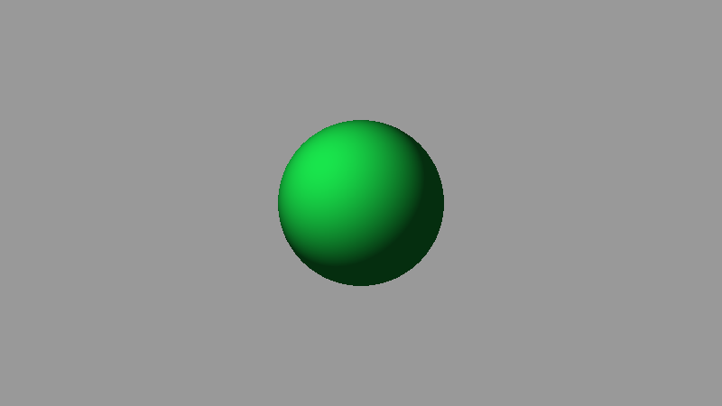
Material e Luz Ambiente
float sdSphere(vec3 p, float r ) { ... }
float rayMarch(vec3 ro, vec3 rd, float start, float end) {
...
}
vec3 calcNormal(vec3 p) {
...
}
void mainImage( out vec4 fragColor, in vec2 fragCoord ) {
... float d = rayMarch(ro, rd, 0., 100.);
if (d > 100.0) col = vec3(0.6);
else {
vec3 p = ro + rd * d;
vec3 normal = calcNormal(p);
vec3 lightPos = vec3(-2, 2, 4);
vec3 lightDir = normalize(lightPos - p);
float ambient = 0.2;
float difuse = clamp(dot(normal, lightDir),ambient,1.);
col = difuse * vec3(0.1, 0.9, 0.3);
}
fragColor = vec4(col, 1.0);
}
Notes:
float sdSphere(vec3 p, float r ) {
return length(p) - r;
}
float rayMarch(vec3 ro, vec3 rd, float start, float end) {
float depth = start;
for (int i = 0; i < 255; i++) {
vec3 p = ro + depth * rd;
float d = sdSphere(p, 1.0);
depth += d;
if (d < 0.001 || depth > end) break;
}
return depth;
}
vec3 calcNormal(vec3 p) {
vec2 e = vec2(1.0, -1.0) * 0.0005; // epsilon
float r = 1.; // raio da esfera
return normalize(
e.xyy * sdSphere(p + e.xyy, r) +
e.yyx * sdSphere(p + e.yyx, r) +
e.yxy * sdSphere(p + e.yxy, r) +
e.xxx * sdSphere(p + e.xxx, r));
}
void mainImage( out vec4 fragColor, in vec2 fragCoord ) {
vec2 uv = (fragCoord-.5*iResolution.xy)/iResolution.y;
vec3 col = vec3(0);
vec3 ro = vec3(0, 0, 5);
vec3 rd = normalize(vec3(uv, -1));
float d = rayMarch(ro, rd, 0.01, 100.0);
if (d > 100.0) col = vec3(0.6);
else {
vec3 p = ro + rd * d;
vec3 normal = calcNormal(p);
vec3 lightPos = vec3(-2, 2, 4);
vec3 lightDir = normalize(lightPos - p);
float ambient = 0.2;
float difuse = clamp(dot(normal, lightDir),ambient,1.);
col = difuse * vec3(0.1, 0.9, 0.3);
}
fragColor = vec4(col, 1.0);
}

Slide 21
Múltiplos objetos
Existem diversas estratégias de gerenciar múltiplos objetos em Ray Marching. Uma das propostas é gerenciar melhor a cena.
Vamos colocar um melhor controle de objetos, criando uma função ‘sdScene’ que vai tratar todos os objetos da cena.

Slide 22
Múltiplos objetos
...
float sdScene(vec3 p) {
float sphereLeft = sdSphere(p - vec3(-2.5, 0, -2), 2.0);
float sphereRight = sdSphere(p - vec3(2.5, 0, -2), 2.0) ;
return min(sphereLeft, sphereRight);
}
float rayMarch(vec3 ro, vec3 rd, float start, float end) {
float depth = start;
for (int i = 0; i < 255; i++) {
vec3 p = ro + depth * rd;
float d = sdScene(p);
depth += d;
if (d < 0.001 || depth > end) break;
}
return depth;
}
vec3 calcNormal(vec3 p) {
vec2 e = vec2(1.0, -1.0) * 0.0005; // epsilon
return normalize(
e.xyy * sdScene(p + e.xyy) +
e.yyx * sdScene(p + e.yyx) +
e.yxy * sdScene(p + e.yxy) +
e.xxx * sdScene(p + e.xxx));
}
...
Notes:
float sdSphere(vec3 p, float r ) {
return length(p) - r;
}
float sdScene(vec3 p) {
float sphereLeft = sdSphere(p - vec3(-2.5, 0, -2), 2.0);
float sphereRight = sdSphere(p - vec3(2.5, 0, -2), 2.0) ;
return min(sphereLeft, sphereRight);
}
float rayMarch(vec3 ro, vec3 rd, float start, float end) {
float depth = start;
for (int i = 0; i < 255; i++) {
vec3 p = ro + depth * rd;
float d = sdScene(p);
depth += d;
if (d < 0.001 || depth > end) break;
}
return depth;
}
vec3 calcNormal(vec3 p) {
vec2 e = vec2(1.0, -1.0) * 0.0005; // epsilon
return normalize(
e.xyy * sdScene(p + e.xyy) +
e.yyx * sdScene(p + e.yyx) +
e.yxy * sdScene(p + e.yxy) +
e.xxx * sdScene(p + e.xxx));
}
void mainImage( out vec4 fragColor, in vec2 fragCoord ) {
vec2 uv = (fragCoord-.5*iResolution.xy)/iResolution.y;
vec3 col = vec3(0);
vec3 ro = vec3(0, 0, 5);
vec3 rd = normalize(vec3(uv, -1));
float d = rayMarch(ro, rd, 0.01, 100.0);
if (d > 100.0) col = vec3(0.6);
else {
vec3 p = ro + rd * d;
vec3 normal = calcNormal(p);
vec3 lightPos = vec3(-2, 2, 4);
vec3 lightDir = normalize(lightPos - p);
float ambient = 0.2;
float difuse = clamp(dot(normal, lightDir),ambient,1.);
col = difuse * vec3(0.1, 0.9, 0.3);
}
fragColor = vec4(col, 1.0);
}

Slide 23
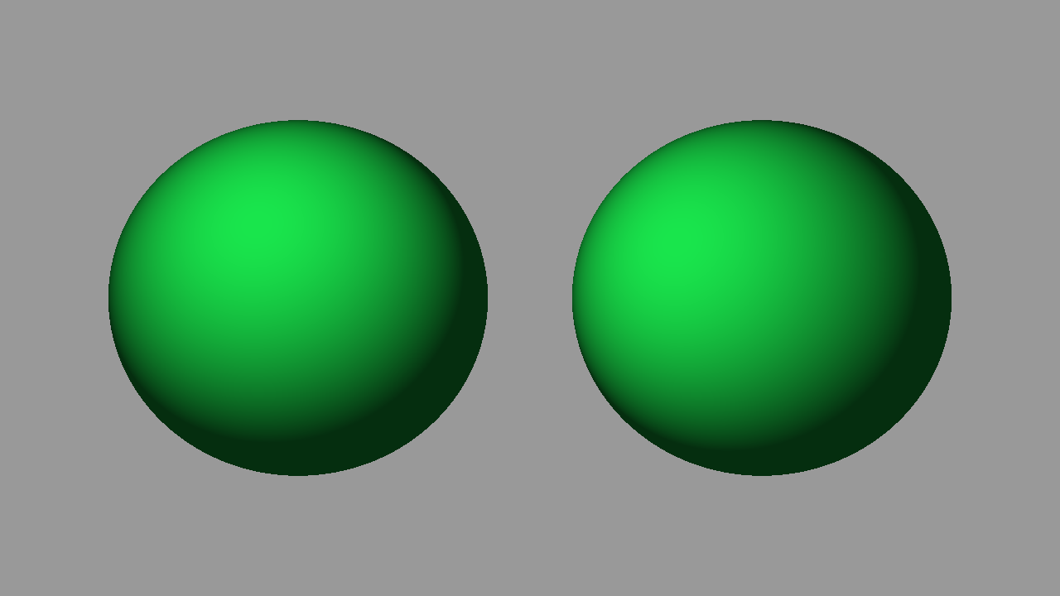
Resultado do gerenciamento de objetos

Slide 24
Selecionando cores
Não queremos que todos os objetos fiquem com as mesmas cores. Assim vamos criar uma forma de armazenar as cores.
Para essa implementação vamos armazenar a distância no quarto valor de um vec4, deixando os 3 primeiros para as cores.
Existem muitas outras formas de realizar esse processo, por exemplo com estruturas de dados tradicionais.

Slide 25
Cores (Parte 1)
float sdSphere(vec3 p, float r) {
return length(p) - r;
}
vec4 minWithColor(vec4 obj1, vec4 obj2) {
if (obj2.a < obj1.a) return obj2;
return obj1;
}
vec4 sdScene(vec3 p) {
vec4 sphereLeft = vec4(vec3(0.1, 0.9, 0.3), sdSphere(p - vec3(-2.5, 0, -2), 2.0));
vec4 sphereRight = vec4(vec3(0.1, 0.3, 0.9), sdSphere(p - vec3(2.5, 0, -2), 2.0));
vec4 co = minWithColor(sphereLeft, sphereRight);
return co;
}
vec4 rayMarch(vec3 ro, vec3 rd, float start, float end) {
float depth = start;
vec4 co;
for (int i = 0; i < 255; i++) {
vec3 p = ro + depth * rd;
co = sdScene(p);
depth += co.a;
if (co.a < 0.001 || depth > end) break;
}
return vec4(co.rgb, depth);
}
Notes:
vec4 sdSphere(vec3 p, float r, vec3 col ) {
float d = length(p) - r;
return vec4(col, d);
}
vec4 minWithColor(vec4 obj1, vec4 obj2) {
if (obj2.a < obj1.a) return obj2;
return obj1;
}
vec4 sdScene(vec3 p) {
vec4 sphereLeft = sdSphere(p - vec3(-2.5, 0, -2), 2.0, vec3(0.1, 0.9, 0.3));
vec4 sphereRight = sdSphere(p - vec3(2.5, 0, -2), 2.0, vec3(0.1, 0.3, 0.9));
vec4 co = minWithColor(sphereLeft, sphereRight);
return co;
}
vec4 rayMarch(vec3 ro, vec3 rd, float start, float end) {
float depth = start;
vec4 co;
for (int i = 0; i < 255; i++) {
vec3 p = ro + depth * rd;
co = sdScene(p);
depth += co.a;
if (co.a < 0.001 || depth > end) break;
}
return vec4(co.rgb, depth);
}
vec3 calcNormal(vec3 p) {
vec2 e = vec2(1.0, -1.0) * 0.0005; // epsilon
return normalize(
e.xyy * sdScene(p + e.xyy).a +
e.yyx * sdScene(p + e.yyx).a +
e.yxy * sdScene(p + e.yxy).a +
e.xxx * sdScene(p + e.xxx).a);
}
void mainImage( out vec4 fragColor, in vec2 fragCoord ) {
vec2 uv = (fragCoord-.5*iResolution.xy)/iResolution.y;
vec3 col = vec3(0);
vec3 ro = vec3(0, 0, 5);
vec3 rd = normalize(vec3(uv, -1));
vec4 co = rayMarch(ro, rd, 0.01, 100.0);
if (co.a > 100.0) col = vec3(0.6);
else {
vec3 p = ro + rd * co.a;
vec3 normal = calcNormal(p);
vec3 lightPos = vec3(-2, 2, 4);
vec3 lightDir = normalize(lightPos - p);
float ambient = 0.2;
float difuse = clamp(dot(normal, lightDir),ambient,1.);
col = difuse * co.rgb;
}
fragColor = vec4(col, 1.0);
}

Slide 26
Cores (Parte 2)
vec3 calcNormal(vec3 p) {
vec2 e = vec2(1.0, -1.0) * 0.0005; // epsilon
return normalize(
e.xyy * sdScene(p + e.xyy).a +
e.yyx * sdScene(p + e.yyx).a +
e.yxy * sdScene(p + e.yxy).a +
e.xxx * sdScene(p + e.xxx).a);
}
void mainImage( out vec4 fragColor, in vec2 fragCoord ) {
vec2 uv = (fragCoord-.5*iResolution.xy)/iResolution.y;
vec3 col = vec3(0);
vec3 ro = vec3(0, 0, 5);
vec3 rd = normalize(vec3(uv, -1));
vec4 co = rayMarch(ro, rd, 0.01, 100.0);
if (co.a > 100.0) col = vec3(0.6);
else {
vec3 p = ro + rd * co.a;
vec3 normal = calcNormal(p);
vec3 lightPos = vec3(-2, 2, 4);
vec3 lightDir = normalize(lightPos - p);
float ambient = 0.2;
float difuse = clamp(dot(normal, lightDir),ambient,1.);
col = difuse * co.rgb;
} fragColor = vec4(col, 1.0);
}
Notes:
vec4 sdSphere(vec3 p, float r, vec3 col ) {
float d = length(p) - r;
return vec4(col, d);
}
vec4 minWithColor(vec4 obj1, vec4 obj2) {
if (obj2.a < obj1.a) return obj2;
return obj1;
}
vec4 sdScene(vec3 p) {
vec4 sphereLeft = sdSphere(p - vec3(-2.5, 0, -2), 2.0, vec3(0.1, 0.9, 0.3));
vec4 sphereRight = sdSphere(p - vec3(2.5, 0, -2), 2.0, vec3(0.1, 0.3, 0.9));
vec4 co = minWithColor(sphereLeft, sphereRight);
return co;
}
vec4 rayMarch(vec3 ro, vec3 rd, float start, float end) {
float depth = start;
vec4 co;
for (int i = 0; i < 255; i++) {
vec3 p = ro + depth * rd;
co = sdScene(p);
depth += co.a;
if (co.a < 0.001 || depth > end) break;
}
return vec4(co.rgb, depth);
}
vec3 calcNormal(vec3 p) {
vec2 e = vec2(1.0, -1.0) * 0.0005; // epsilon
return normalize(
e.xyy * sdScene(p + e.xyy).a +
e.yyx * sdScene(p + e.yyx).a +
e.yxy * sdScene(p + e.yxy).a +
e.xxx * sdScene(p + e.xxx).a);
}
void mainImage( out vec4 fragColor, in vec2 fragCoord ) {
vec2 uv = (fragCoord-.5*iResolution.xy)/iResolution.y;
vec3 col = vec3(0);
vec3 ro = vec3(0, 0, 5);
vec3 rd = normalize(vec3(uv, -1));
vec4 co = rayMarch(ro, rd, 0.01, 100.0);
if (co.a > 100.0) col = vec3(0.6);
else {
vec3 p = ro + rd * co.a;
vec3 normal = calcNormal(p);
vec3 lightPos = vec3(-2, 2, 4);
vec3 lightDir = normalize(lightPos - p);
float ambient = 0.2;
float difuse = clamp(dot(normal, lightDir),ambient,1.);
col = difuse * co.rgb;
}
fragColor = vec4(col, 1.0);
}

Slide 27
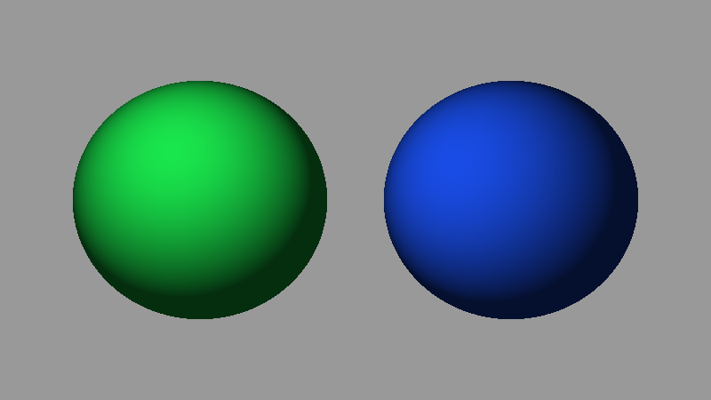
Resultado das Cores

Slide 28
Operações de União, Intersecção e Diferença
A operação mais simples que temos é a união. Para isso imagine que se uma das funções de distância retorna um número negativo, vamos ficar com ele, assim uma das estratégias é usar a função min().

Slide 29
Operações de União, Intersecção e Diferença
Outra operação que temos é a intersecção. Para isso imagine que só queremos se ambas as funções retornarem negativos. Só nessa região estaremos dentro das duas regiões. Para isso usamos uma função max().

Slide 30
Operações de União, Intersecção e Diferença
Para a operação de intersecção, imagine que estamos estamos invertendo uma geometria (o que esta dentro fica fora e vice versa) e depois fazemos a intersecção. Para isso negamos o resultado de uma função de depois fazemos a interseção com o max().

Slide 31
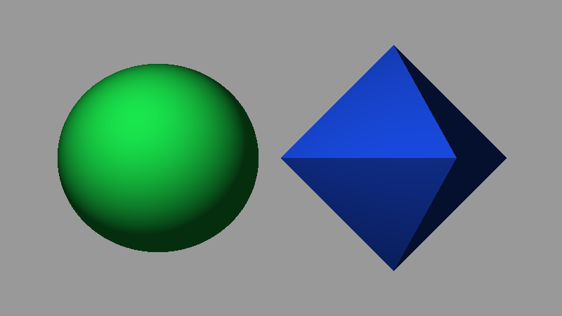
Operações de União, Intersecção e Diferença
Da mesma forma que fazíamos operações entre duas geometrias em 2D, podemos fazer em 3D.
Vamos criar um octaedro para fazer operações com a esfera.
float sdOctahedron( vec3 p, float s){
p = abs(p);
return (p.x+p.y+p.z-s)*0.57735027;
}
vec4 sdScene(vec3 p) {
vec4 sphere = vec4(vec3(0.1, 0.9, 0.3), sdSphere(p - vec3(-2.5, 0, -2), 2.0));
vec4 octahedron = vec4(vec3(0.1, 0.3, 0.9), sdOctahedron(p - vec3(2.5, 0, -2), 2.5));
vec4 co = minWithColor(sphere, octahedron);
return co;
}
...
Notes:
float sdSphere(vec3 p, float r ) {
return length(p) - r;
}
float sdOctahedron( vec3 p, float s){
p = abs(p);
return (p.x+p.y+p.z-s)*0.57735027;
}
vec4 minWithColor(vec4 obj1, vec4 obj2) {
if (obj2.a < obj1.a) return obj2;
return obj1;
}
vec4 sdScene(vec3 p) {
vec4 sphere = vec4(vec3(0.1, 0.9, 0.3), sdSphere(p - vec3(-2.5, 0, -2), 2.0));
vec4 octahedron = vec4(vec3(0.1, 0.3, 0.9), sdOctahedron(p - vec3(2.5, 0, -2), 2.5));
vec4 co = minWithColor(sphere, octahedron);
return co;
}
vec4 rayMarch(vec3 ro, vec3 rd, float start, float end) {
float depth = start;
vec4 co;
for (int i = 0; i < 255; i++) {
vec3 p = ro + depth * rd;
co = sdScene(p);
depth += co.a;
if (co.a < 0.001 || depth > end) break;
}
return vec4(co.rgb, depth);
}
vec3 calcNormal(vec3 p) {
vec2 e = vec2(1.0, -1.0) * 0.0005; // epsilon
return normalize(
e.xyy * sdScene(p + e.xyy).a +
e.yyx * sdScene(p + e.yyx).a +
e.yxy * sdScene(p + e.yxy).a +
e.xxx * sdScene(p + e.xxx).a);
}
void mainImage( out vec4 fragColor, in vec2 fragCoord ) {
vec2 uv = (fragCoord-.5*iResolution.xy)/iResolution.y;
vec3 col = vec3(0);
vec3 ro = vec3(0, 0, 5);
vec3 rd = normalize(vec3(uv, -1));
vec4 co = rayMarch(ro, rd, 0.01, 100.0);
if (co.a > 100.0) col = vec3(0.6);
else {
vec3 p = ro + rd * co.a;
vec3 normal = calcNormal(p);
vec3 lightPos = vec3(-2, 2, 4);
vec3 lightDir = normalize(lightPos - p);
float ambient = 0.2;
float difuse = clamp(dot(normal, lightDir),ambient,1.);
col = difuse * co.rgb;
}
fragColor = vec4(col, 1.0);
}

Slide 32
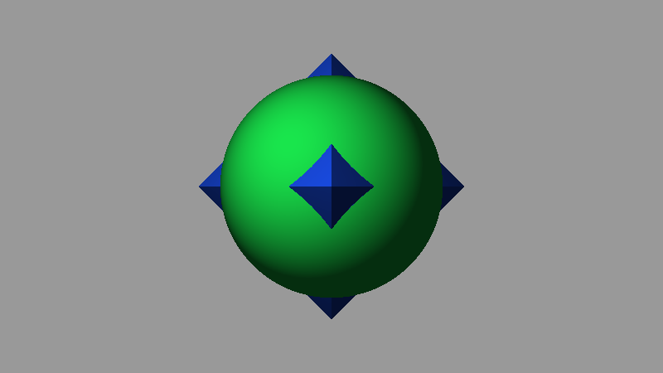
União
Já estávamos fazendo o mínimo. Operação simples.
“Existem operações de mistura (blend) interessantes, fica de lição de casa verificar essas operações.”
float sdOctahedron( vec3 p, float s){
p = abs(p);
return (p.x+p.y+p.z-s)*0.57735027;
}
vec4 sdScene(vec3 p) {
vec4 sphere = vec4(vec3(0.1, 0.9, 0.3), sdSphere(p - vec3(0, 0, -2), 2.0));
vec4 octahedron = vec4(vec3(0.1, 0.3, 0.9), sdOctahedron(p - vec3(0, 0, -2), 2.5));
vec4 co = minWithColor(sphere, octahedron);
return co;
}
...
Notes:
float sdSphere(vec3 p, float r ) {
return length(p) - r;
}
float sdOctahedron( vec3 p, float s){
p = abs(p);
return (p.x+p.y+p.z-s)*0.57735027;
}
vec4 minWithColor(vec4 obj1, vec4 obj2) {
if (obj2.a < obj1.a) return obj2;
return obj1;
}
vec4 maxWithColor(vec4 obj1, vec4 obj2) {
if (obj2.a > obj1.a) return obj2;
return obj1;
}
vec4 sdScene(vec3 p) {
vec4 sphere = vec4(vec3(0.1, 0.9, 0.3), sdSphere(p - vec3(0, 0, -2), 2.0));
vec4 octahedron = vec4(vec3(0.1, 0.3, 0.9), sdOctahedron(p - vec3(0, 0, -2), 2.5));
vec4 co = minWithColor(sphere, octahedron);
return co;
}
vec4 rayMarch(vec3 ro, vec3 rd, float start, float end) {
float depth = start;
vec4 co;
for (int i = 0; i < 255; i++) {
vec3 p = ro + depth * rd;
co = sdScene(p);
depth += co.a;
if (co.a < 0.001 || depth > end) break;
}
return vec4(co.rgb, depth);
}
vec3 calcNormal(vec3 p) {
vec2 e = vec2(1.0, -1.0) * 0.0005; // epsilon
return normalize(
e.xyy * sdScene(p + e.xyy).a +
e.yyx * sdScene(p + e.yyx).a +
e.yxy * sdScene(p + e.yxy).a +
e.xxx * sdScene(p + e.xxx).a);
}
void mainImage( out vec4 fragColor, in vec2 fragCoord ) {
vec2 uv = (fragCoord-.5*iResolution.xy)/iResolution.y;
vec3 col = vec3(0);
vec3 ro = vec3(0, 0, 5);
vec3 rd = normalize(vec3(uv, -1));
vec4 co = rayMarch(ro, rd, 0.01, 100.0);
if (co.a > 100.0) col = vec3(0.6);
else {
vec3 p = ro + rd * co.a;
vec3 normal = calcNormal(p);
vec3 lightPos = vec3(-2, 2, 4);
vec3 lightDir = normalize(lightPos - p);
float ambient = 0.2;
float difuse = clamp(dot(normal, lightDir),ambient,1.);
col = difuse * co.rgb;
}
fragColor = vec4(col, 1.0);
}

Slide 33
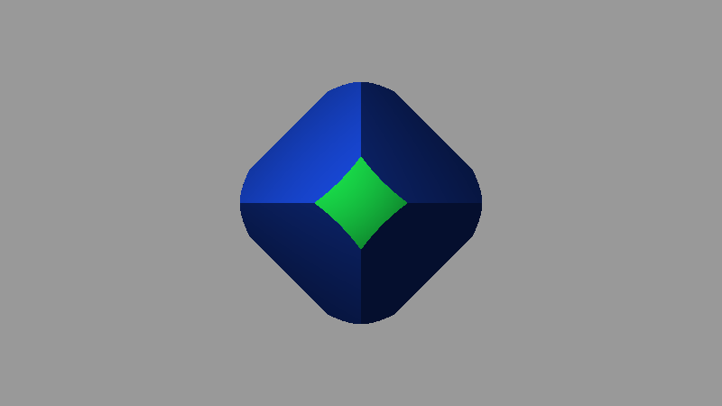
Intersecção
Vamos agora usar uma função max().
vec4 maxWithColor(vec4 obj1, vec4 obj2) {
if (obj2.a > obj1.a) return obj2;
return obj1;
}
vec4 sdScene(vec3 p) {
vec4 sphere = vec4(vec3(0.1, 0.9, 0.3), sdSphere(p - vec3(0, 0, -2), 2.0));
vec4 octahedron = vec4(vec3(0.1, 0.3, 0.9), sdOctahedron(p - vec3(0, 0, -2), 2.5));
vec4 co = maxWithColor(sphere, octahedron);
return co;
}
...
Notes:
float sdSphere(vec3 p, float r ) {
return length(p) - r;
}
float sdOctahedron( vec3 p, float s){
p = abs(p);
return (p.x+p.y+p.z-s)*0.57735027;
}
vec4 minWithColor(vec4 obj1, vec4 obj2) {
if (obj2.a < obj1.a) return obj2;
return obj1;
}
vec4 maxWithColor(vec4 obj1, vec4 obj2) {
if (obj2.a > obj1.a) return obj2;
return obj1;
}
vec4 sdScene(vec3 p) {
vec4 sphere = vec4(vec3(0.1, 0.9, 0.3), sdSphere(p - vec3(0, 0, -2), 2.0));
vec4 octahedron = vec4(vec3(0.1, 0.3, 0.9), sdOctahedron(p - vec3(0, 0, -2), 2.5));
vec4 co = maxWithColor(sphere, octahedron);
return co;
}
vec4 rayMarch(vec3 ro, vec3 rd, float start, float end) {
float depth = start;
vec4 co;
for (int i = 0; i < 255; i++) {
vec3 p = ro + depth * rd;
co = sdScene(p);
depth += co.a;
if (co.a < 0.001 || depth > end) break;
}
return vec4(co.rgb, depth);
}
vec3 calcNormal(vec3 p) {
vec2 e = vec2(1.0, -1.0) * 0.0005; // epsilon
return normalize(
e.xyy * sdScene(p + e.xyy).a +
e.yyx * sdScene(p + e.yyx).a +
e.yxy * sdScene(p + e.yxy).a +
e.xxx * sdScene(p + e.xxx).a);
}
void mainImage( out vec4 fragColor, in vec2 fragCoord ) {
vec2 uv = (fragCoord-.5*iResolution.xy)/iResolution.y;
vec3 col = vec3(0);
vec3 ro = vec3(0, 0, 5);
vec3 rd = normalize(vec3(uv, -1));
vec4 co = rayMarch(ro, rd, 0.01, 100.0);
if (co.a > 100.0) col = vec3(0.6);
else {
vec3 p = ro + rd * co.a;
vec3 normal = calcNormal(p);
vec3 lightPos = vec3(-2, 2, 4);
vec3 lightDir = normalize(lightPos - p);
float ambient = 0.2;
float difuse = clamp(dot(normal, lightDir),ambient,1.);
col = difuse * co.rgb;
}
fragColor = vec4(col, 1.0);
}

Slide 34
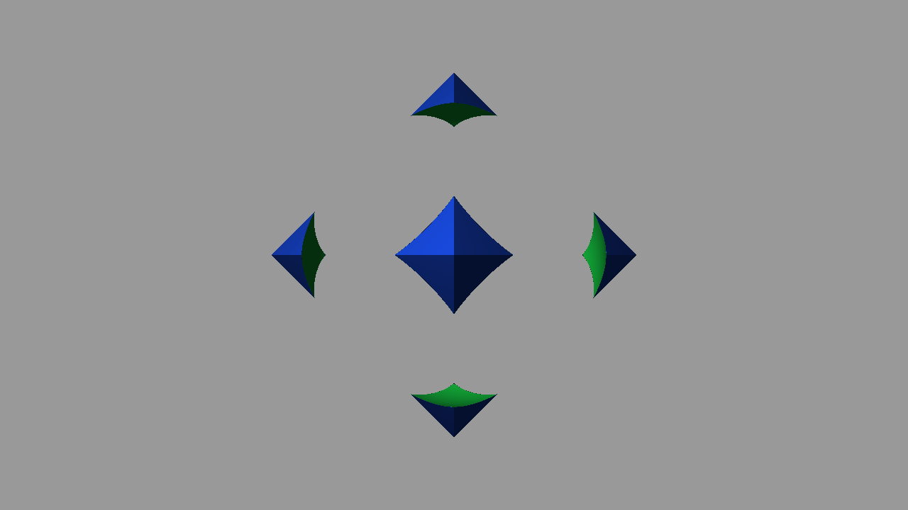
Diferença
Vamos agora inverter uma função e usar uma função max().
vec4 maxWithColor(vec4 obj1, vec4 obj2) {
if (obj2.a > obj1.a) return obj2;
return obj1;
}
vec4 sdScene(vec3 p) {
vec4 sphere = vec4(vec3(0.1, 0.9, 0.3), sdSphere(p - vec3(0, 0, -2), 2.0));
vec4 octahedron = vec4(vec3(0.1, 0.3, 0.9), sdOctahedron(p - vec3(0, 0, -2), 2.5));
vec4 co = maxWithColor(sphere*vec3(1,1,1,-1), octahedron);
return co;
}
...
Notes:
float sdSphere(vec3 p, float r ) {
return length(p) - r;
}
float sdOctahedron( vec3 p, float s){
p = abs(p);
return (p.x+p.y+p.z-s)*0.57735027;
}
vec4 minWithColor(vec4 obj1, vec4 obj2) {
if (obj2.a < obj1.a) return obj2;
return obj1;
}
vec4 maxWithColor(vec4 obj1, vec4 obj2) {
if (obj2.a > obj1.a) return obj2;
return obj1;
}
vec4 sdScene(vec3 p) {
vec4 sphere = vec4(vec3(0.1, 0.9, 0.3), sdSphere(p - vec3(0, 0, -2), 2.0));
vec4 octahedron = vec4(vec3(0.1, 0.3, 0.9), sdOctahedron(p - vec3(0, 0, -2), 2.5));
vec4 co = maxWithColor(sphere*vec3(1,1,1,-1), octahedron);
return co;
}
vec4 rayMarch(vec3 ro, vec3 rd, float start, float end) {
float depth = start;
vec4 co;
for (int i = 0; i < 255; i++) {
vec3 p = ro + depth * rd;
co = sdScene(p);
depth += co.a;
if (co.a < 0.001 || depth > end) break;
}
return vec4(co.rgb, depth);
}
vec3 calcNormal(vec3 p) {
vec2 e = vec2(1.0, -1.0) * 0.0005; // epsilon
return normalize(
e.xyy * sdScene(p + e.xyy).a +
e.yyx * sdScene(p + e.yyx).a +
e.yxy * sdScene(p + e.yxy).a +
e.xxx * sdScene(p + e.xxx).a);
}
void mainImage( out vec4 fragColor, in vec2 fragCoord ) {
vec2 uv = (fragCoord-.5*iResolution.xy)/iResolution.y;
vec3 col = vec3(0);
vec3 ro = vec3(0, 0, 5);
vec3 rd = normalize(vec3(uv, -1));
vec4 co = rayMarch(ro, rd, 0.01, 100.0);
if (co.a > 100.0) col = vec3(0.6);
else {
vec3 p = ro + rd * co.a;
vec3 normal = calcNormal(p);
vec3 lightPos = vec3(-2, 2, 4);
vec3 lightDir = normalize(lightPos - p);
float ambient = 0.2;
float difuse = clamp(dot(normal, lightDir),ambient,1.);
col = difuse * co.rgb;
}
fragColor = vec4(col, 1.0);
}

Slide 35
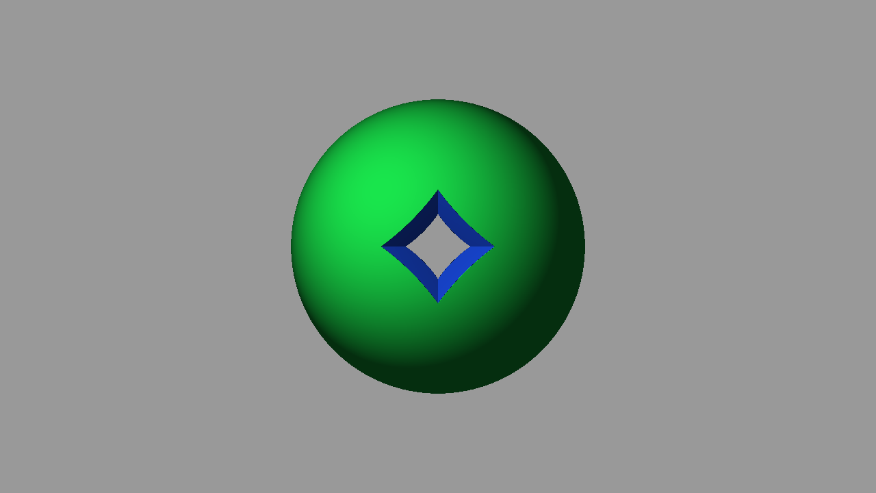
Diferença
Ou ainda
vec4 maxWithColor(vec4 obj1, vec4 obj2) {
if (obj2.a > obj1.a) return obj2;
return obj1;
}
vec4 sdScene(vec3 p) {
vec4 sphere = vec4(vec3(0.1, 0.9, 0.3), sdSphere(p - vec3(0, 0, -2), 2.0));
vec4 octahedron = vec4(vec3(0.1, 0.3, 0.9), sdOctahedron(p - vec3(0, 0, -2), 2.5));
vec4 co = maxWithColor(sphere, octahedron*vec3(1,1,1,-1));
return co;
}
...
Notes:
float sdSphere(vec3 p, float r ) {
return length(p) - r;
}
float sdOctahedron( vec3 p, float s){
p = abs(p);
return (p.x+p.y+p.z-s)*0.57735027;
}
vec4 minWithColor(vec4 obj1, vec4 obj2) {
if (obj2.a < obj1.a) return obj2;
return obj1;
}
vec4 maxWithColor(vec4 obj1, vec4 obj2) {
if (obj2.a > obj1.a) return obj2;
return obj1;
}
vec4 sdScene(vec3 p) {
vec4 sphere = vec4(vec3(0.1, 0.9, 0.3), sdSphere(p - vec3(0, 0, -2), 2.0));
vec4 octahedron = vec4(vec3(0.1, 0.3, 0.9), sdOctahedron(p - vec3(0, 0, -2), 2.5));
vec4 co = maxWithColor(sphere, octahedron*vec3(1,1,1,-1));
return co;
}
vec4 rayMarch(vec3 ro, vec3 rd, float start, float end) {
float depth = start;
vec4 co;
for (int i = 0; i < 255; i++) {
vec3 p = ro + depth * rd;
co = sdScene(p);
depth += co.a;
if (co.a < 0.001 || depth > end) break;
}
return vec4(co.rgb, depth);
}
vec3 calcNormal(vec3 p) {
vec2 e = vec2(1.0, -1.0) * 0.0005; // epsilon
return normalize(
e.xyy * sdScene(p + e.xyy).a +
e.yyx * sdScene(p + e.yyx).a +
e.yxy * sdScene(p + e.yxy).a +
e.xxx * sdScene(p + e.xxx).a);
}
void mainImage( out vec4 fragColor, in vec2 fragCoord ) {
vec2 uv = (fragCoord-.5*iResolution.xy)/iResolution.y;
vec3 col = vec3(0);
vec3 ro = vec3(0, 0, 5);
vec3 rd = normalize(vec3(uv, -1));
vec4 co = rayMarch(ro, rd, 0.01, 100.0);
if (co.a > 100.0) col = vec3(0.6);
else {
vec3 p = ro + rd * co.a;
vec3 normal = calcNormal(p);
vec3 lightPos = vec3(-2, 2, 4);
vec3 lightDir = normalize(lightPos - p);
float ambient = 0.2;
float difuse = clamp(dot(normal, lightDir),ambient,1.);
col = difuse * co.rgb;
}
fragColor = vec4(col, 1.0);
}

Slide 36
Transformações
Vamos agora trabalhar mais nas transformações.
A proposta é alterar o objeto com a transformação inversa do que desejamos.

Slide 37
Translação
Para a translação basta aplicar o inverso do deslocamento do que deseja no objeto.
Por exemplo, se deseja deslocar o objeto +2.0 no X. Você deve alterar o valor de X em -2.0:
Porém para ficar mais simples, podemos inverter todo o deslocamento de uma vez:
sdSphere(p + vec3(-2.0, 0.0, 0.0)
sdSphere(p - vec3(2.0, 0.0, 0.0)

Slide 38
Rotação
Para a rotação podemos multiplicar uma matriz de rotação no ponto. Aplique o inverso da rotação desejada
vec4 sdScene(vec3 p) {
float theta = 0.2;
mat3 rot = mat3(
cos(theta) , sin(theta), 0.0, // primera coluna
-sin(theta), cos(theta), 0.0, // segunda coluna
0.0 , 0.0 , 1.0 // terceira coluna
);
vec4 co = vec4(vec3(0.1, 0.3, 0.9), sdOctahedron(rot * p, 2.0));
return co;
}

Slide 39
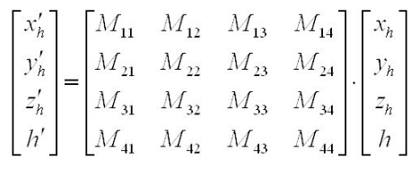
Coordenadas Homogêneas
Sim, você pode fazer essas mesmas operações com as coordenadas homogêneas. Isso pode simplificar a lógica do programa.

Slide 40
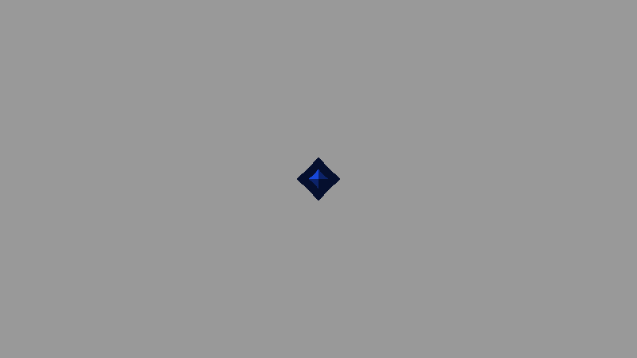
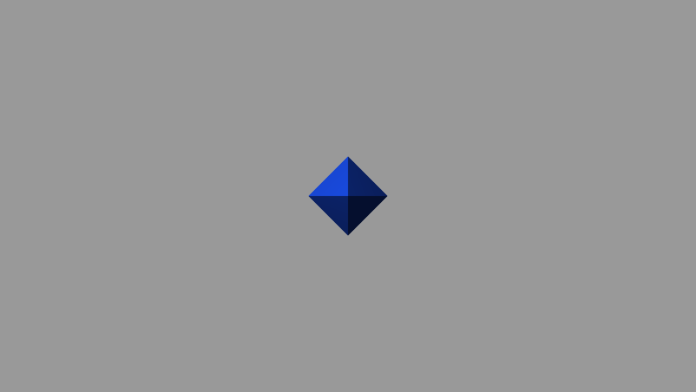
Escala
Escala é um problema. A lógica diz para multiplicar pelo inverso da escala. Contudo não vai funcionar direito, pois a escala altera a diferença da função de distância.
O truque é depois dividir o resultado pela escala.
vec4 sdScene(vec3 p) {
return vec4(vec3(0.1, 0.3, 0.9),
sdOctahedron(2.0 * p, 1.0)
);
}
vec4 sdScene(vec3 p) {
return vec4(vec3(0.1, 0.3, 0.9),
sdOctahedron(2.0 * p, 1.0)/2.0
);
}

Slide 41
Câmera
Finalmente podemos manipular nossa câmera, reposicionando e rotacionando ela. Para isso vamos usar a matriz de Look At.
mat4 look_at(vec3 eye, vec3 at, vec3 up) {
vec3 w = normalize(at - eye);
vec3 u = normalize(cross(w, up));
vec3 v = cross(u, w);
return mat4(
vec4(u, 0.0),
vec4(v, 0.0),
vec4(-w, 0.0),
vec4(vec3(0.0), 1.0)
);
}
void mainImage( out vec4 fragColor, in vec2 fragCoord ) {
vec2 uv = (fragCoord-.5*iResolution.xy)/iResolution.y;
vec3 col = vec3(0);
vec3 ro = vec3(0.0, 0.0, 5.0);
mat4 view = look_at(ro, vec3(0.0, 0.0, 0.0), vec3(0.0, 1.0, 0.0));
vec3 rd = normalize(vec3(uv, -1));
rd = normalize((view * vec4(rd, 1.0)).xyz);
vec4 co = rayMarch(ro, rd, 0.01, 100.0);
...
Notes:
float sdSphere(vec3 p, float r ) {
return length(p) - r;
}
float sdOctahedron( vec3 p, float s){
p = abs(p);
return (p.x+p.y+p.z-s)*0.57735027;
}
vec4 minWithColor(vec4 obj1, vec4 obj2) {
if (obj2.a < obj1.a) return obj2;
return obj1;
}
vec4 maxWithColor(vec4 obj1, vec4 obj2) {
if (obj2.a > obj1.a) return obj2;
return obj1;
}
vec4 sdScene(vec3 p) {
return vec4(vec3(0.1, 0.3, 0.9), sdOctahedron(2.0 * p, 1.0)/2.0);
}
vec4 rayMarch(vec3 ro, vec3 rd, float start, float end) {
float depth = start;
vec4 co;
for (int i = 0; i < 255; i++) {
vec3 p = ro + depth * rd;
co = sdScene(p);
depth += co.a;
if (co.a < 0.001 || depth > end) break;
}
return vec4(co.rgb, depth);
}
vec3 calcNormal(vec3 p) {
vec2 e = vec2(1.0, -1.0) * 0.0005; // epsilon
return normalize(
e.xyy * sdScene(p + e.xyy).a +
e.yyx * sdScene(p + e.yyx).a +
e.yxy * sdScene(p + e.yxy).a +
e.xxx * sdScene(p + e.xxx).a);
}
mat4 look_at(vec3 eye, vec3 at, vec3 up) {
vec3 w = normalize(at - eye);
vec3 u = normalize(cross(w, up));
vec3 v = cross(u, w);
return mat4(
vec4(u, 0.0),
vec4(v, 0.0),
vec4(-w, 0.0),
vec4(vec3(0.0), 1.0)
);
}
void mainImage( out vec4 fragColor, in vec2 fragCoord ) {
vec2 uv = (fragCoord-.5*iResolution.xy)/iResolution.y;
vec3 col = vec3(0);
vec3 ro = vec3(0.0, 0.0, 5.0);
mat4 view = look_at(ro, vec3(0.0, 0.0, 0.0), vec3(0.0, 1.0, 0.0));
vec3 rd = normalize(vec3(uv, -1));
rd = normalize((view * vec4(rd, 1.0)).xyz);
vec4 co = rayMarch(ro, rd, 0.01, 100.0);
if (co.a > 100.0) col = vec3(0.6);
else {
vec3 p = ro + rd * co.a;
vec3 normal = calcNormal(p);
vec3 lightPos = vec3(-2, 2, 4);
vec3 lightDir = normalize(lightPos - p);
float ambient = 0.2;
float difuse = clamp(dot(normal, lightDir),ambient,1.);
col = difuse * co.rgb;
}
fragColor = vec4(col, 1.0);
}

Slide 42
Referências
https://inspirnathan.com/posts/52-shadertoy-tutorial-part-6
https://jamie-wong.com/2016/07/15/ray-marching-signed-distance-functions/
https://iquilezles.org/articles/raymarchingdf/
http://bentonian.com/Lectures/FGraphics1819/1.%20Ray%20Marching%20and%20Signed%20Distance%20Fields.pdf
https://www.shadertoy.com/view/ltyXD3

Slide 43
Computação Gráfica
Luciano Soares
<lpsoares@insper.edu.br>

